Slide 1
综合测试2
毕升教育 王杰

Slide 2
讲课前成绩
姓名 | 车辆总数 | 门牌号码 | 第二杯半价 | 排队打水 | 总分
黄博 | 100 | 50 | 0 | 50 | 200
张逸之 | 100 | 100 | 0 | 0 | 200
刘博瑞 | 100 | 100 | 0 | 0 | 200
缪宗洛 | 100 | 50 | 0 | 0 | 150
杨逸凡 | 100 | 50 | 0 | 0 | 150
章家畅 | 100 | 0 | 0 | 0 | 100
陈境炜 | 100 | 0 | 0 | 0 | 100
林谦 | 100 | 0 | 0 | 0 | 100
庄麒 | 100 | 0 | 0 | 0 | 100
魏卓伦 | 100 | 0 | 0 | 0 | 100

Slide 3
讲课后成绩
姓名 | 车辆总数 | 门牌号码 | 第二杯半价 | 排队打水
黄博 | 100 | 100 | 100 | 100
张逸之 | 100 | 100 | 100 | 100
刘博瑞 | 100 | 100 | 100 | 100
缪宗洛 | 100 | 100 | 0 | 0
杨逸凡 | 100 | 100 | 0 | 100
章家畅 | 100 | 100 | 100 | 100
陈境炜 | 100 | 100 | 100 | 100
林谦 | 100 | 100 | 100 | 100
庄麒 | 100 | 100 | 0 | 0
魏卓伦 | 100 | 100 | 0 | 100

Slide 4
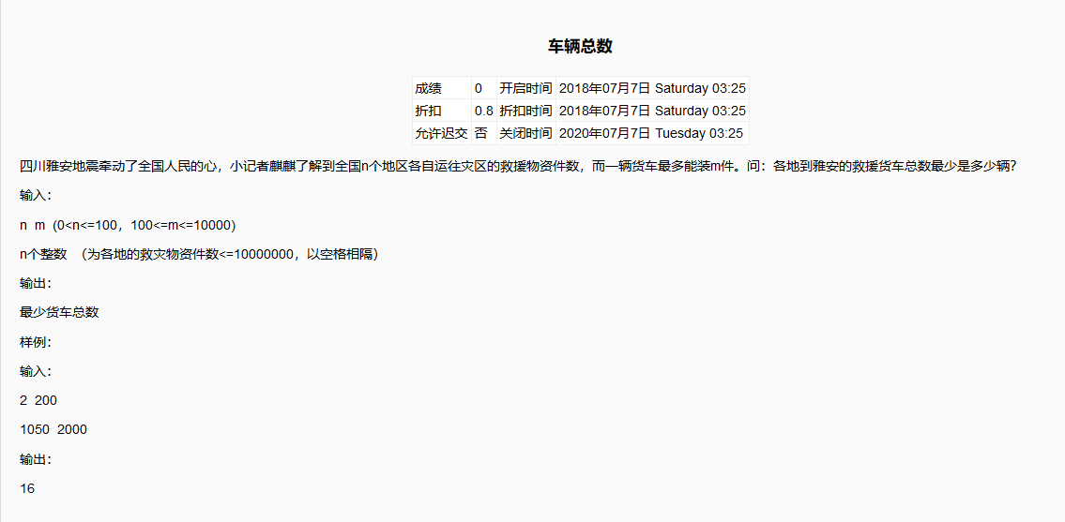
车辆总数

Slide 5
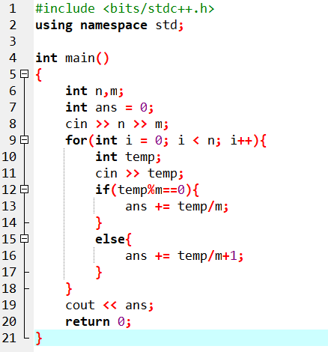
车辆总数

Slide 6
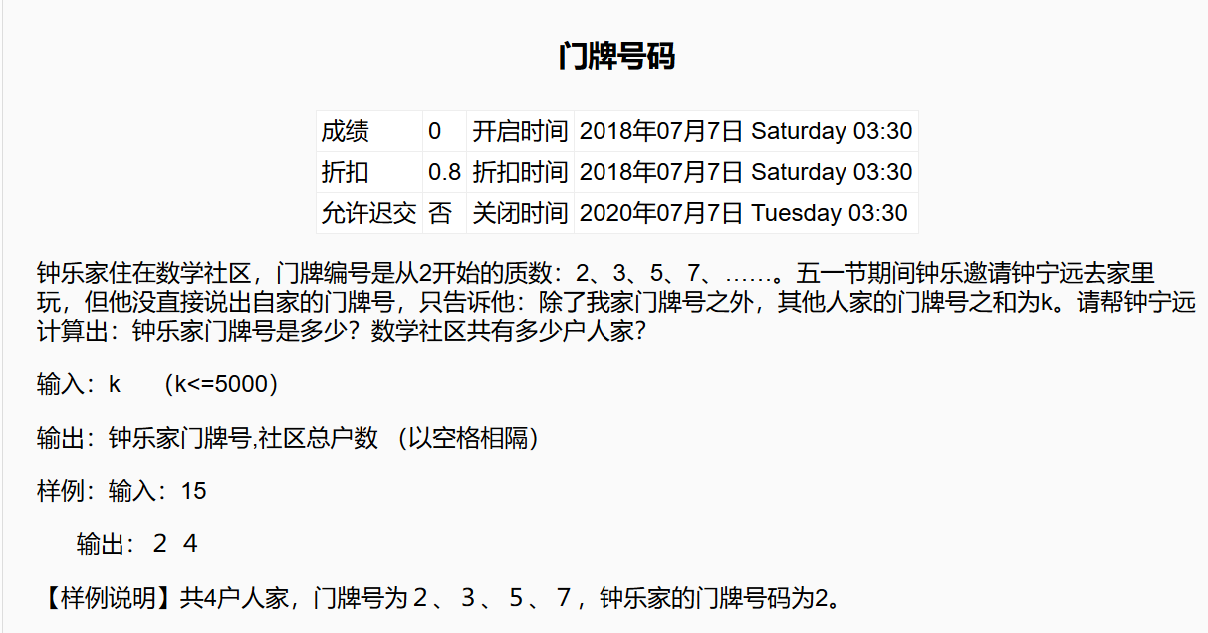
门牌号码

Slide 7
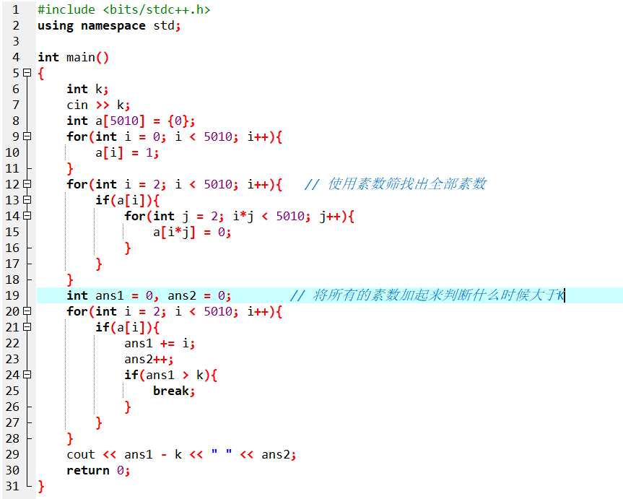
门牌号码

Slide 8
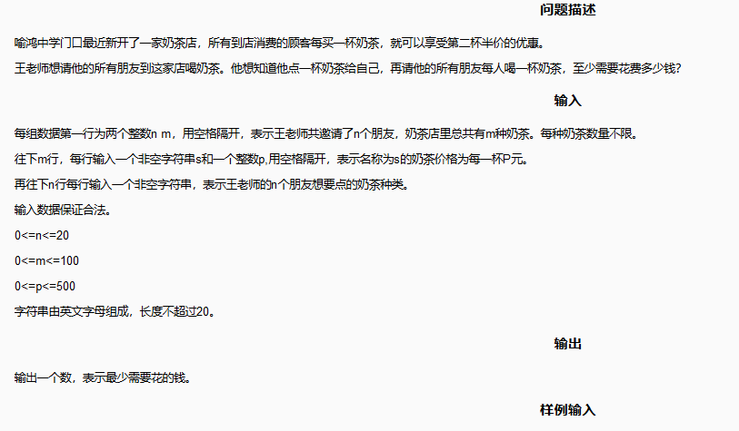
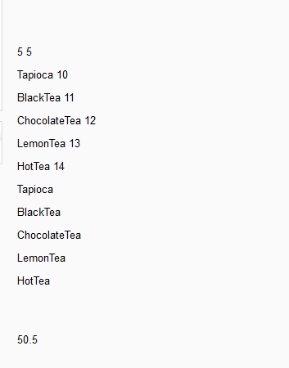
第二杯半价
Notes:
10+(10+11+12/2+13/2+14/2)=50.5

Slide 9
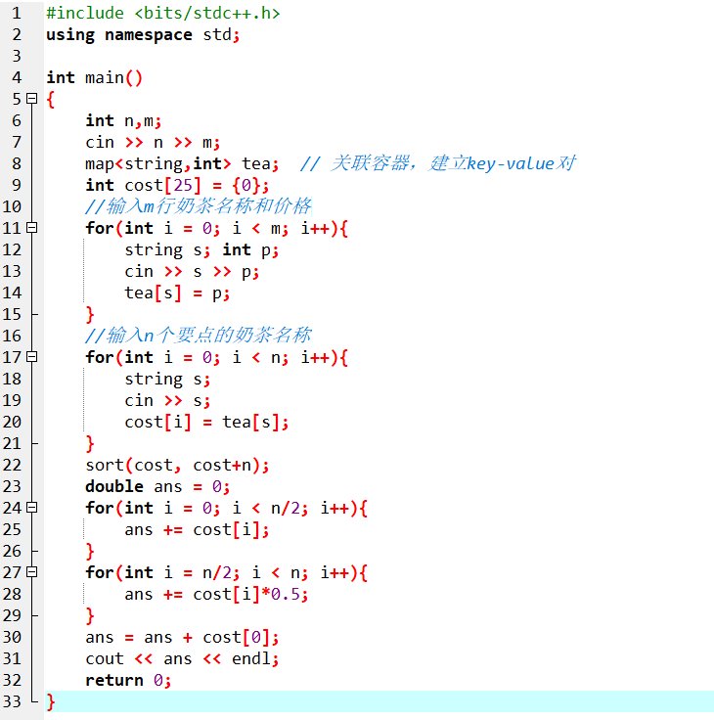
第二杯半价

Slide 10
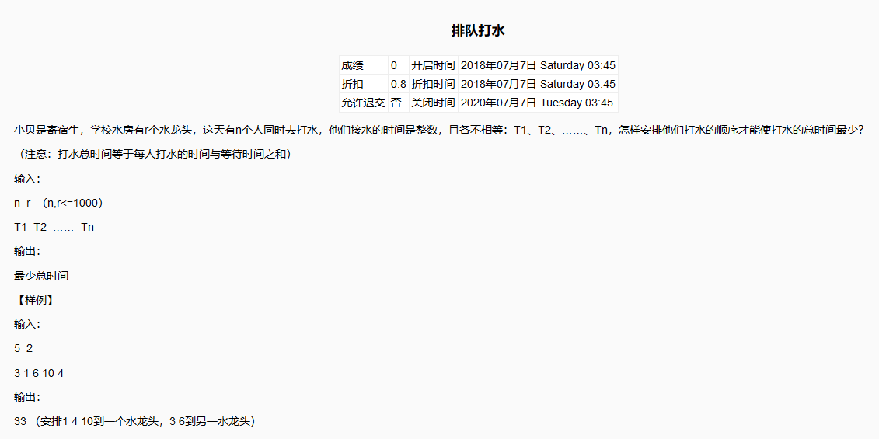
排队打水

Slide 11
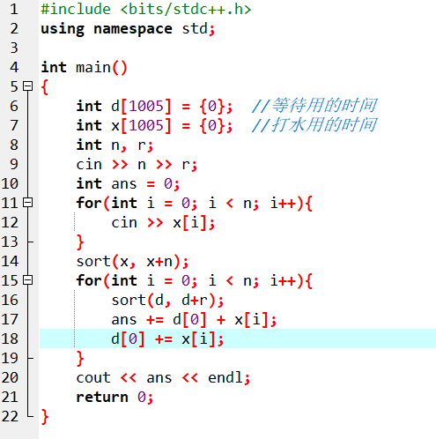
排队打水

Slide 12
谢谢大家！

